Slide 1
THỰC HÀNH TIẾNG VIỆT
Here is where your presentation begins

Slide 2
TRÒ CHƠI
Trong vòng 3 phút, các nhóm sẽ lên bảng viết các từ nhiều nghĩa. Đội nào viết được nhiều đáp án hơn sẽ dành chiến thắng
VD: Bạc - Cái vòng bạc này của chị đẹp quá
- Chiếc áo nâu màu bạc phếch
- Cha mẹ thói đời ăn ở bạc
Có chồng hờ hững cũng như không

Slide 3
Ngữ cảnh và nghĩa của từ ngữ trong ngữ cảnh
I
II
Các phép tu từ
III
Luyện tập - vận dụng

Slide 4
I
NGỮ CẢNH VÀ NGHĨA CỦA TỪ NGỮ TRONG NGỮ CẢNH

Slide 5
Nhắc lại kiến thức
I. NGỮ CẢNH VÀ NGHĨA CỦA TỪ NGỮ TRONG NGỮ CẢNH
Từ phần VD khởi động trang 92, theo em tại sao phải tìm nghĩa của từ trong ngữ cảnh? Cách tìm nghĩa của từ trong ngữ cảnh như thế nào?

Slide 6
Nhắc lại kiến thức
I. NGỮ CẢNH VÀ NGHĨA CỦA TỪ NGỮ TRONG NGỮ CẢNH
Tiếng Việt có rất nhiều từ đa nghĩa nên phải dựa vào ngữ cảnh để biết được nghĩa của từ đang được nhắc đến
Để tìm nghĩa của từ trong ngữ cảnh, ta cần:
+ Đặt nó vào trong ngữ cảnh
+ Xem xét sự kết hợp của từ đó với các

Slide 7
Nhóm 1
Nhóm 3
Nhóm 2
Nhóm 4
I. NGỮ CẢNH VÀ NGHĨA CỦA TỪ NGỮ TRONG NGỮ CẢNH
Bài 1 phần a
Bài 1 phần c
Bài 1 phần b
Bài 2
Thời gian: 5 phút

Slide 8
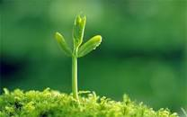
I. NGỮ CẢNH VÀ NGHĨA CỦA TỪ NGỮ TRONG NGỮ CẢNH
Người cầm súng
BÀI 1:
Những người chiến sĩ khi ra trận, trên vai trên lưng có cành lá ngụy trang. Cành lá ấy mang lộc biếc, chồi non, mang theo cả mùa xuân của thiên nhiên, cây cỏ.
Người ra đồng
Người nông dân đã gieo những hạt mầm trên cánh đồng để nó nhú lên thành chồi non xanh biếc từ thóc giống mùa xuân.
Lộc

Slide 9
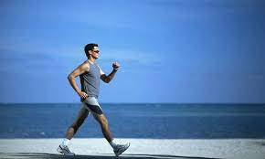
I. NGỮ CẢNH VÀ NGHĨA CỦA TỪ NGỮ TRONG NGỮ CẢNH
BÀI 1:
Nghĩa thông thường
Hành động di chuyển bằng đôi chân của con người
Nghĩa trong bài thơ
Đi
Sự phát triển tiến tới không ngừng của đất nước.

Slide 10
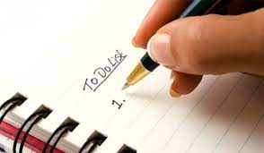
I. NGỮ CẢNH VÀ NGHĨA CỦA TỪ NGỮ TRONG NGỮ CẢNH
BÀI 1:
Nghĩa thông thường
Hành động dùng công sức vào những việc khác nhau, nhằm một mục đích nhất định nào đó
Nghĩa trong bài thơ
Khao khát được hóa thân vào những sự vật, sự việc trong bài thơ để cống hiến những tinh hoa cho cuộc đời.
Làm

Slide 11
I. NGỮ CẢNH VÀ NGHĨA CỦA TỪ NGỮ TRONG NGỮ CẢNH
BÀI 2:
Nghĩa thông thường
Những giọt sương sớm đầu xuân khiến cho cây lá thêm phần xanh non tươi tốt
Nghĩa ẩn dụ
Ẩn dụ chuyển đổi cảm giác: Tiếng chim là âm thanh (thính giác) chuyển thành từng giọt (hình và khối, thị giác), từng giọt ấy lại long lanh ánh sáng và màu sắc, có thể cảm nhận bằng xúc giác “Tôi đưa tay tôi hứng”.
Làm

Slide 12
II
CÁC PHÉP TU TỪ

Slide 13
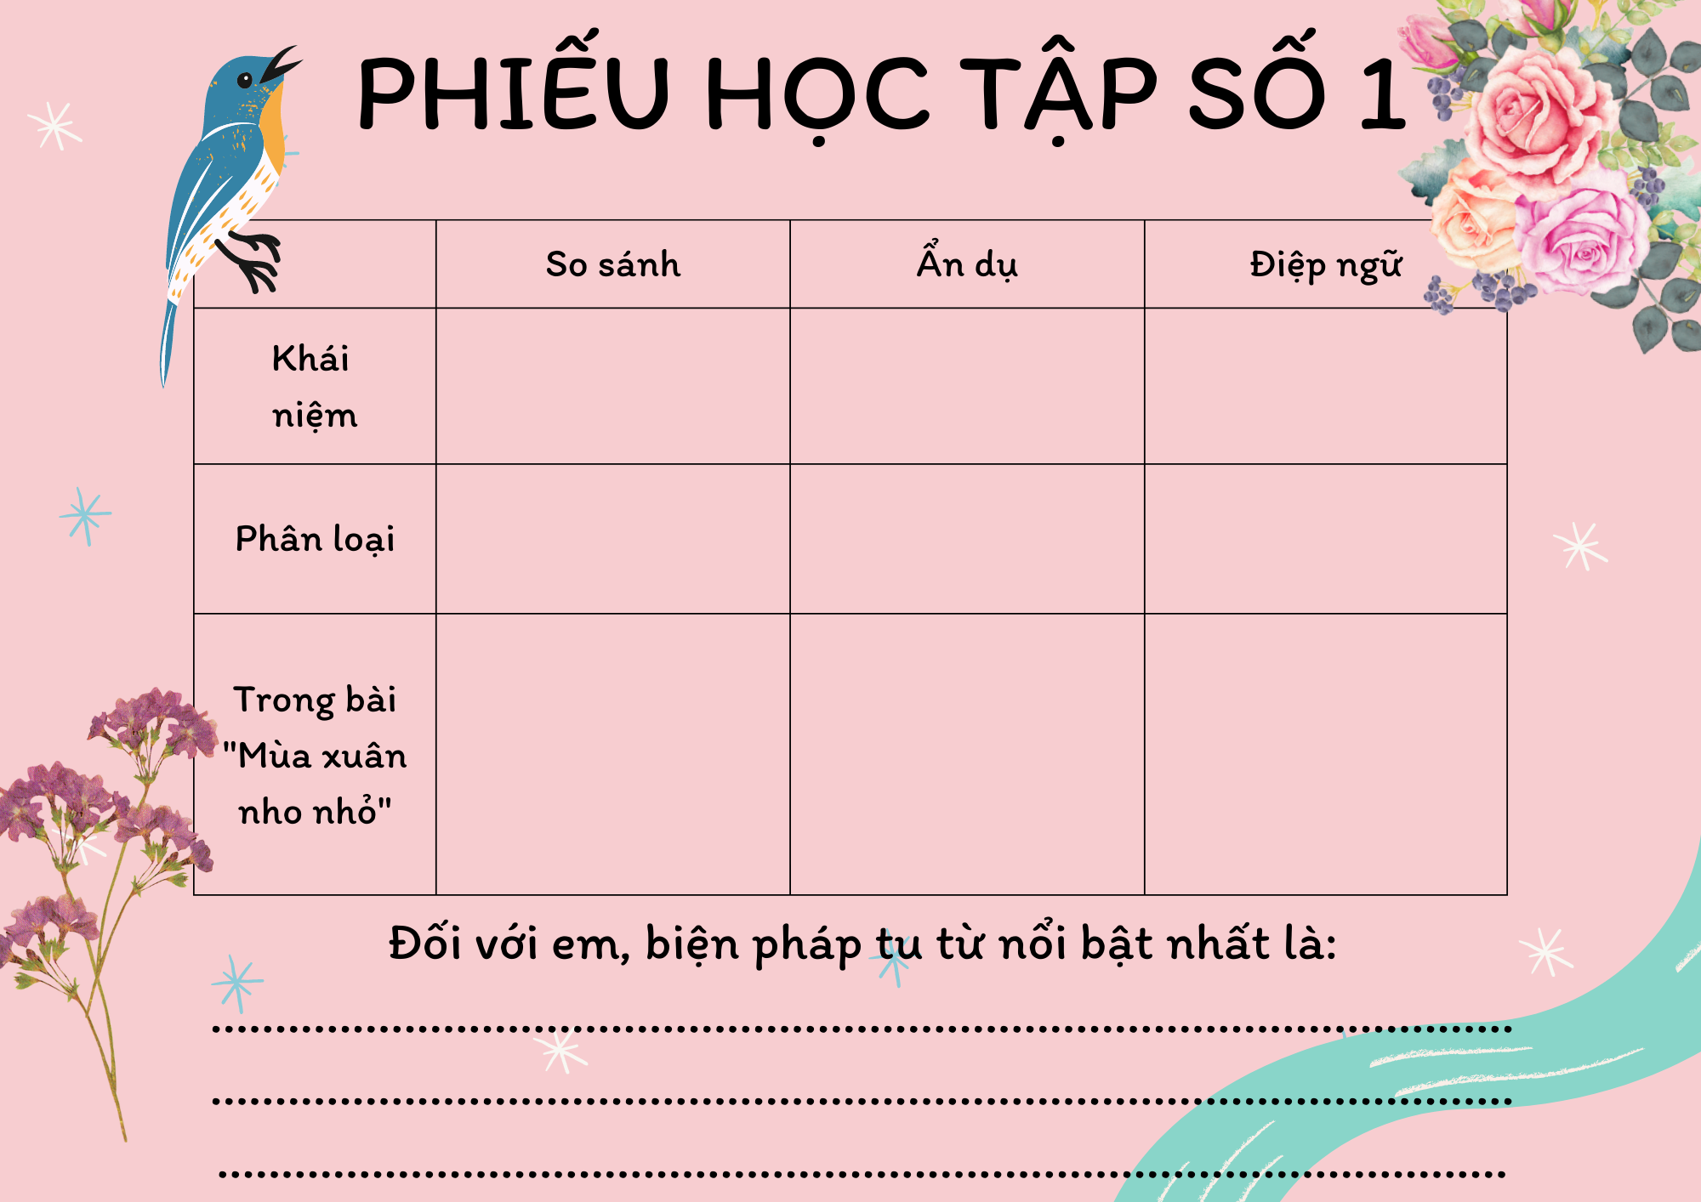
II. CÁC PHÉP TU TỪ
BÀI 3:
Thảo luận nhóm đôi trong vòng 5 phút và điền kết quả vào Phiếu học tập số 1

Slide 15
III
Luyện tập - vận dụng

Slide 16
Bài 1: Em hãy giải thích ý nghĩa của từ in đậm trong các câu sau:
a. “Bà già đi chợ cầu Đông
Bói xem một quẻ lấy chồng lợi chăng
Thầy bói xem quẻ nói rằng
Lợi thì có lợi nhưng răng chẳng còn”
b. “Chị Xuân đi chợ mùa hè
Mua cá thu về, chợ hãy còn đông”
- Lợi (1): cái có ích mà con người thu được nhiều hơn những gì mà mình phải bỏ ra (lợi ích)
- Lợi (2), (3): phần thịt bao giữ xung quanh chân răng (Răng lợi)

Slide 17
Bài 1: Em hãy giải thích ý nghĩa của từ in đậm trong các câu sau:
b. “Chị Xuân đi chợ mùa hè
Mua cá thu về, chợ hãy còn đông”
- Xuân: tên riêng của một người
- Hè: một mùa trong năm
- Thu: tên một loài cá
- Đông: có nhiều người trong cùng một địa điểm (đông đúc)

Slide 18
Bài 2: Đặt câu với các từ sau sao cho ở mỗi câu, từ có một nghĩa khác nhau
ĐÁ
ĐƯỜNG
CÂU
ĐỘC

Slide 19
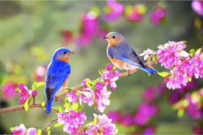
Bài 3: Tìm các phép điệp trong bài thơ “Mùa xuân nho nhỏ” và cho biết tác dụng của từng phép điệp
Mùa xuân
Lộc
Người
Phép điệp khiến cho khung cảnh thiên nhiên như được trải rộng ra, gắn liền với cuộc sống lao động, chiến đấu của nhân dân.

Slide 20
Bài 3: Tìm các phép điệp trong bài thơ “Mùa xuân nho nhỏ” và cho biết tác dụng của từng phép điệp
Điệp ngữ “ta làm” diễn tả khát vọng muốn được làm những việc hữu ích dâng hiến cho cuộc đời được bày tỏ qua những hình ảnh tự nhiên, giản dị: chim, nhành hoa, nốt trầm.

Slide 21
Bài 3: Tìm các phép điệp trong bài thơ “Mùa xuân nho nhỏ” và cho biết tác dụng của từng phép điệp
Điệp từ “ta” như một lời khẳng định, đó không chỉ là ước nguyện của nhà thơ mà còn là ước nguyện chung của rất nhiều người.

Slide 22
Bài 3: Tìm các phép điệp trong bài thơ “Mùa xuân nho nhỏ” và cho biết tác dụng của từng phép điệp
Điệp ngữ “dù là” nhấn mạnh vào sự tha thiết cũng như sức cống hiến không ngừng nghỉ, có thể nói đây là sự tận hiến của người khát khao sống có ích cho đời dù là khi trẻ hay già.

Slide 23
Bài 3: Tìm các phép điệp trong bài thơ “Mùa xuân nho nhỏ” và cho biết tác dụng của từng phép điệp
Nghệ thuật điệp ngữ “tất cả”, các từ láy “hối hả”, “xôn xao” làm nổi bật không khí náo nức, khẩn trương của đất nước khi bước vào mùa xuân mới.

Slide 24
DẶN DÒ
2
1
Chuẩn bị một vài bài thơ về miền đất Nam Bộ
Đọc và tìm hiểu trước văn bản “Gò Me”

